Slide 1
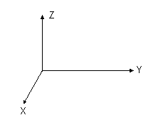
Декартова система координат в пространстве
Презентацию подготовила: Керуль Диана, ученица 10 А класса МБОУ СШ № 1 г. Архангельска Архангельской области
Руководитель: Куприянович Марина Олеговна, учитель математики высшей квалификационной категории МБОУ СШ № 1 г. Архангельска Архангельской области,
2016 год

Slide 2
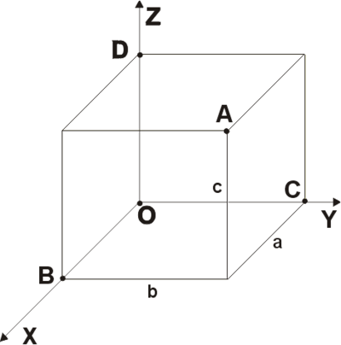
Прямоугольная, или декартова система координат — наиболее распространённая система координат на плоскости и в пространстве.
Прямоугольная система координат в пространстве образуется тремя взаимно перпендикулярными осями координат OX, OY и OZ. Оси координат пересекаются в точке O, которая называется началом координат,
Упорядоченная тройка чисел (x;y;z) называется прямоугольными (декартовыми) координатами точки A пространства и обозначается A(x;y;z)

Slide 3
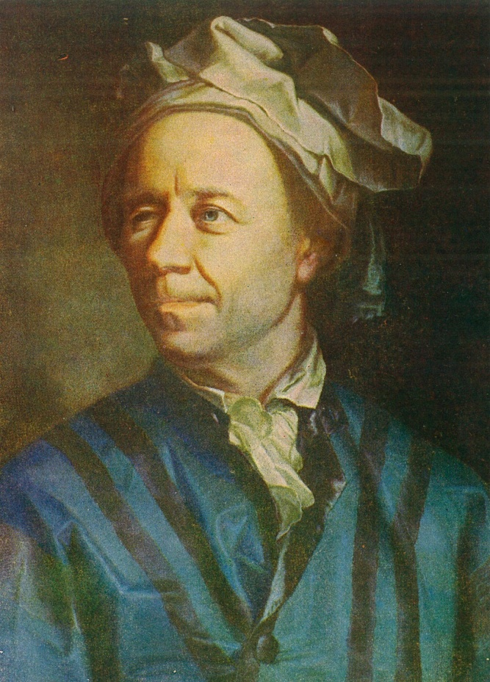
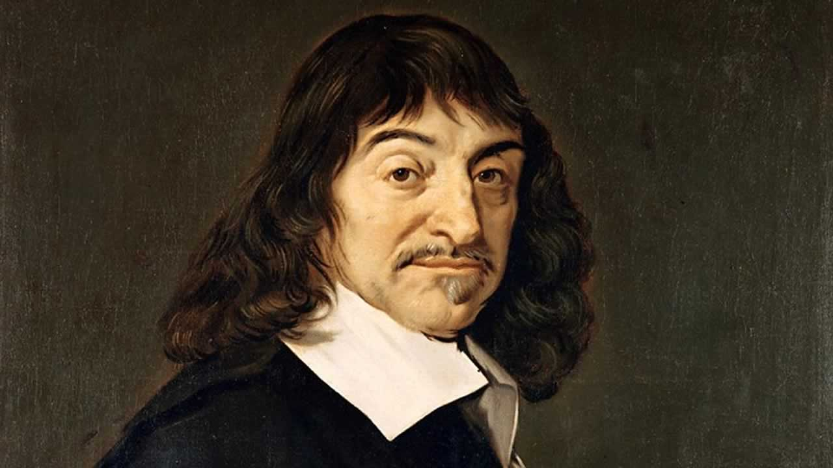
История
Впервые прямоугольную систему координат ввел Рене Декарт в своей работе «Рассуждение о методе» в 1637 году. Поэтому прямоугольную систему координат называют также — Декартова система координат. Координатный метод описания геометрических объектов положил начало аналитической геометрии. Вклад в развитие координатного метода внес также Пьер Ферма, однако его работы были впервые опубликованы уже после его смерти. Декарт и Ферма применяли координатный метод только на плоскости.
Координатный метод для трёхмерного пространства впервые применил Леонард Эйлер уже в XVIII веке («Углы Эйлера»)

Slide 4
Библиография
http://dic.academic.ru/dic.nsf/ruwiki/890827/8981
http://uchebana5.ru/images/1933/3864445/m301209d0.jpg
http://slovo-bogoslova.ru/wp-content/uploads/2015/10/s-152a3f0ddd35a271083729c7c8b934c4284a9e34.jpg
http://life-prog.ru/2_78892_dekartova-sistema-koordinat-v-prostranstve.html

